Slide 1
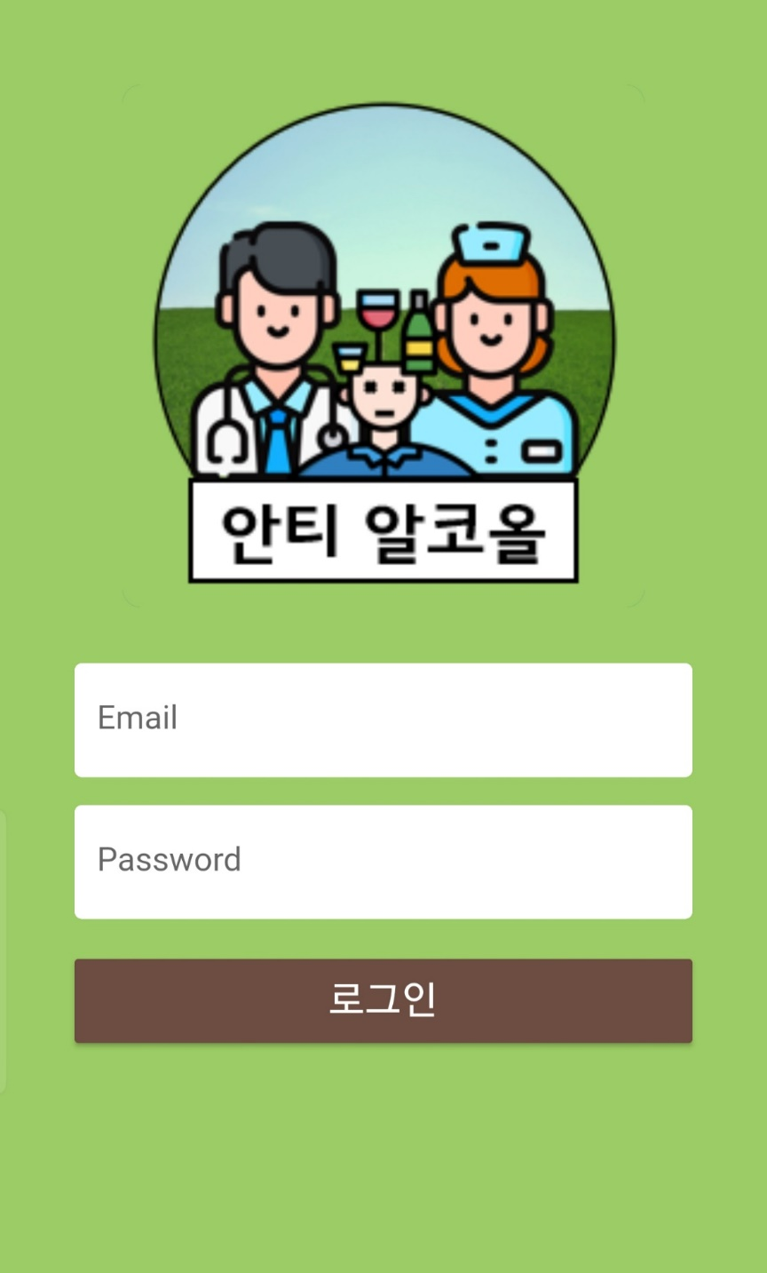
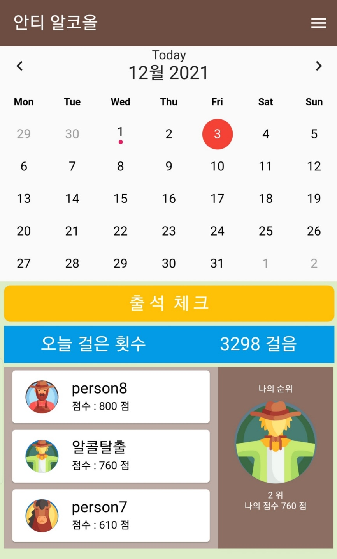






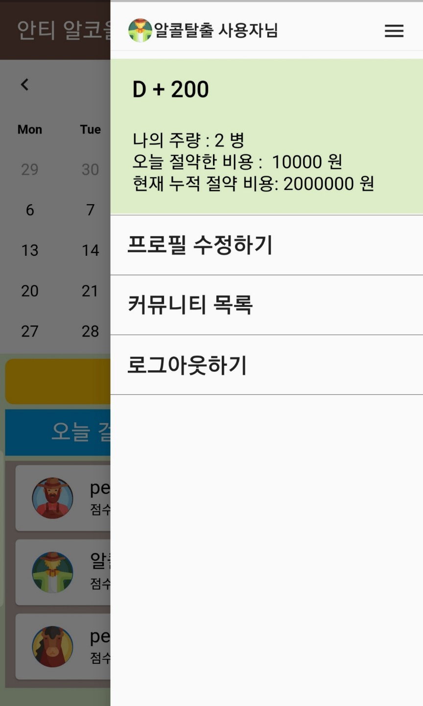
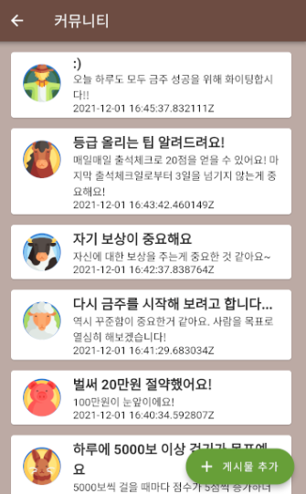
Anti_Alcohol
Anti_Alcohol
고영웅
이주아, 안원영, 김현화, 이수민
과제목적
올바르지 못한 음주생활을 하는 알코올 중독자들에게 도움을 주기 위해 개발된 디지털 치료제 앱이다. 중독자들의 생활에 변화를 주어 의지를 향상시키고 동기 강화를 하여 치료에 도움이 되는 것이 목적이다.
과제내용
Sensor
Pedometer
User
DB
Flutter
Client
Server
- 주제 : 알코올 중독 치료를 필요로 하는 환자들에게 치료 의지와 동기 강화에 도움을 주는 앱
- 내용 : 병원 치료를 필요로 하는 알코올 중독자를 대상으로 치료에 중요한 동기 강화의 방향성을 잡아주는 것이 목표이다.
출석체크, 만보기, 절약비용, 커뮤니티기능을 이용해 경쟁구도를 만들어 동기 강화에 도움이 될 수 있도록 구현하였다.
-> 동기 강화, 의지 상승
활용방안 및 기대효과
하루마다 중독 치료 시 절약되는 비용을 시각화 함으로써 의지 상승
경쟁 순위를 보여줌으로써 의지 상승
만보기 기능으로 활동량을 높여 알코올 중독 치료에 도움을 줌
커뮤니티를 통해 익명으로 대화하며 자아성찰의 기회를 얻음
중독 치료에 중요한 외적동기와 내적동기 강화
-> 기본적인 생활습관 개선을 통한 알코올 중독 치료

Slide 2



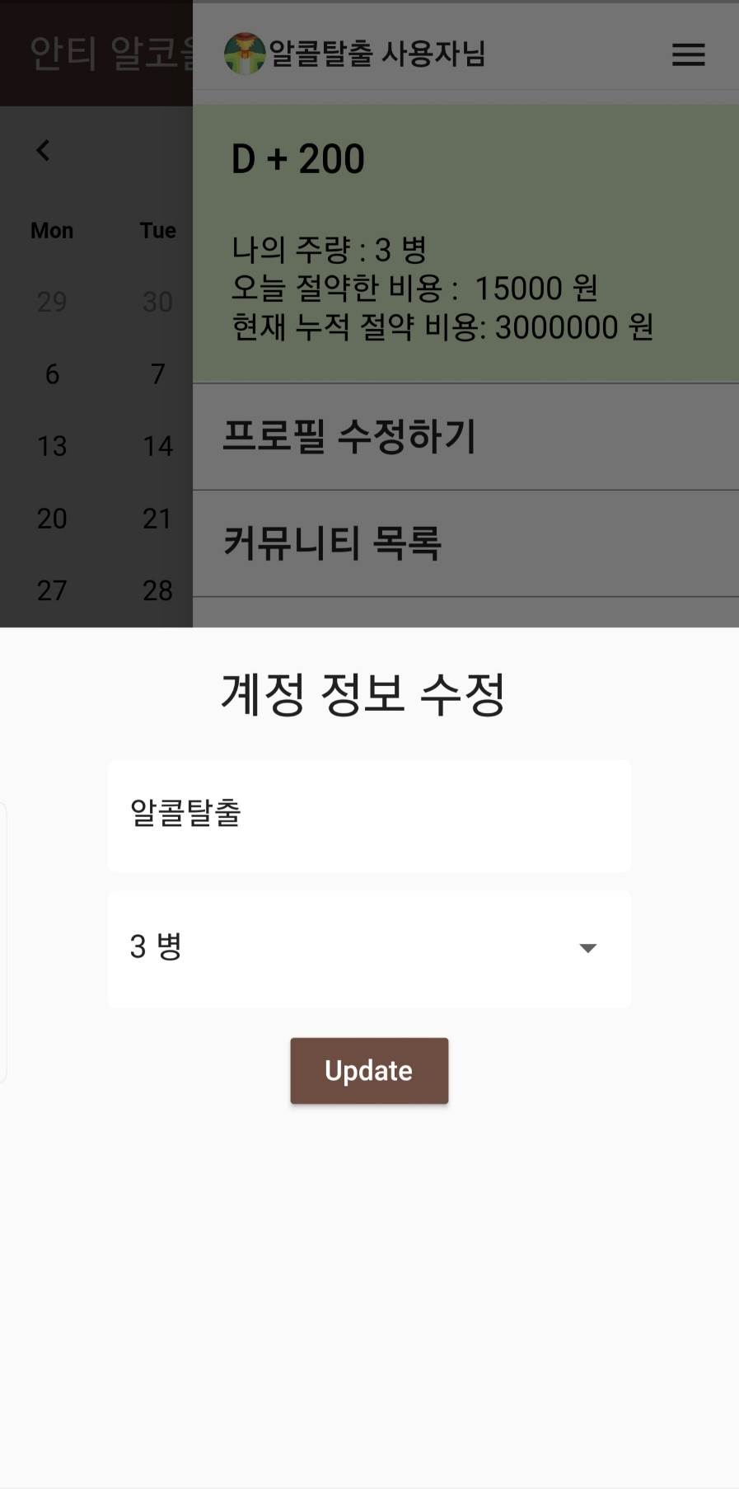



Anti_Alcohol
Anti_Alcohol
고영웅
이주아, 안원영, 김현화, 이수민
과제목적
올바르지 못한 음주생활을 하는 알코올 중독자들에게 도움을 주기 위해 개발된 디지털 치료제 앱이다. 중독자들의 생활에 변화를 주어 의지를 향상시키고 동기 강화를 하여 치료에 도움이 되는 것이 목적이다.
과제내용
Sensor
- 주제 : 알코올 중독 치료를 필요로 하는 환자들에게 치료 의지와 동기 강화에 도움을 주는 앱
- 내용 : 병원 치료를 필요로 하는 알코올 중독자를 대상으로 치료에 중요한 동기 강화의 방향성을 잡아주는 것이 목표이다.
출석체크, 만보기, 절약비용, 커뮤니티기능을 이용해 경쟁구도를 만들어 동기 강화에 도움이 될 수 있도록 구현하였다.
-> 동기 강화, 의지 상승
Pedometer
User
DB
Flutter
Client
Server
활용방안 및 기대효과
하루마다 중독 치료 시 절약되는 비용을 시각화 함으로써 의지 상승
경쟁 순위를 보여줌으로써 의지 상승
만보기 기능으로 활동량을 높여 알코올 중독 치료에 도움을 줌
커뮤니티를 통해 익명으로 대화하며 자아성찰의 기회를 얻음
중독 치료에 중요한 외적동기와 내적동기 강화
-> 기본적인 생활습관 개선을 통한 알코올 중독 치료
Notes:
< 과제 목적>
- 축약
<과제 내용>
기능을 축약하고, github 토대로 작성하기
이미지 화면 줄이고 시스템 구성도 이미지 넣기
<활용방안 및 기대효과>
- 기능들 겹치는거 축약 및 수정

Slide 3




Anti_Alcohol
Anti_Alcohol
고영웅
이주아, 안원영, 이수민, 김현화
과제목적
올바르지 못한 음주생활을 하는 알코올 중독자 환자들에게 도움을 주기 위해 개발된 디지털 치료제 앱이다.
알코올 중독자들의 생활에 변화를 주어 의지를 향상시키고 동기 강화하여 치료에 도움이 되는 것이 목적이다.
과제내용
Sensor
알코올 중독 치료를 필요로 하는 환자들의 건강 행동 습관을 바꾸고 동기 강화 시켜 치료에 도움을 주는 디지털 치료제 앱 개발
병원에서 제공되는 가입번호로 로그인하여 개인 정보 보호
달력, 출석체크, 만보기, 절약비용, 커뮤니티기능 등으로 부터
점수 획득하여 경쟁구도 형성
의지 상승 & 동기 강화
Pedometer
User
DB
Flutter
Client
Server
활용방안 및 기대효과
하루마다 중독 치료 시 절약되는 비용을 시각화 함으로써 의지 상승
경쟁 순위를 보여줌으로써 의지 상승
생활 습관에 변화를 주기 위해 만보기 기능을 사용하여 활동량을 높이고 알코올 중독 치료에 도움을 줌
커뮤니티를 통해 익명으로 대화하며 자아성찰의 기회를 얻음
중독 치료에 중요한 외적동기와 내적동기 강화
-> 기본적인 생활습관 개선을 통한 알코올 중독 치료
Notes:
< 과제 목적>
- 축약
<과제 내용>
기능을 축약하고, github 토대로 작성하기
이미지 화면 줄이고 시스템 구성도 이미지 넣기
<활용방안 및 기대효과>
- 기능들 겹치는거 축약 및 수정

